Slide 1
Практико-ориентированные задания при формировании финансовой грамотности
Буряк Мария Викторовна

Slide 2
Финансовая грамотность — это комплекс знаний о том, как прийти к денежному благополучию.
Финансово грамотный человек:
умеет планировать бюджет и вести учёт доходов и расходов;
имеет отложенную сумму — так называемую подушку безопасности;
разбирается в налогах, кредитной системе и своих правах;
умеет жить по средствам;
знает, как экономить без потери качества;
пришёл к финансовой независимости;
умеет увеличивать доход для достижения тех или иных целей.
Понимание своих финансовых возможностей и правильное их распределение дарят уверенность в завтрашнем дне и существенно повышают уровень жизни.

Slide 3
Практикумы для школьников
Программа
внеурочной деятельности

Slide 4
Темы
Деньги
Обмен
Товар
Услуги
Бюджет
Налоги
Банк
Реклама
Благотворительность
Страхование

Slide 5
Бюджет. Коммунальные услуги

Slide 6
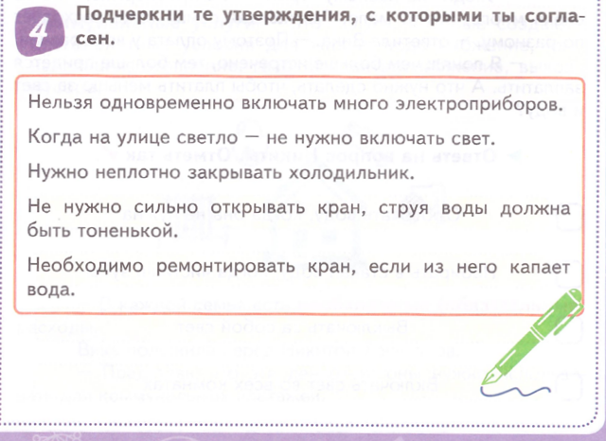
Бюджет. Коммунальные услуги

Slide 7
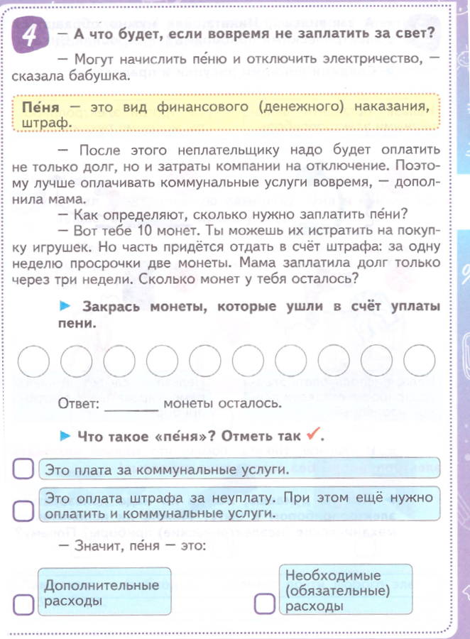
Бюджет. Коммунальные услуги

Slide 8
Бюджет. Покупки товаров

Slide 9
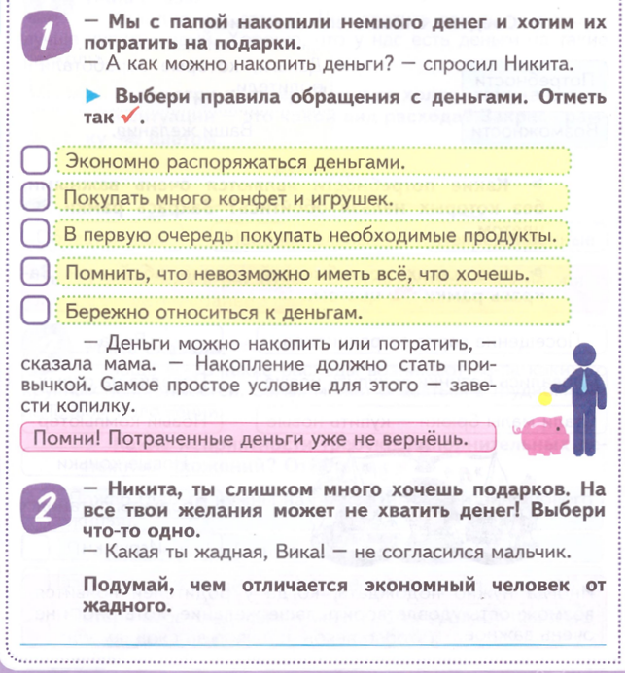
Правила обращения с деньгами

Slide 10
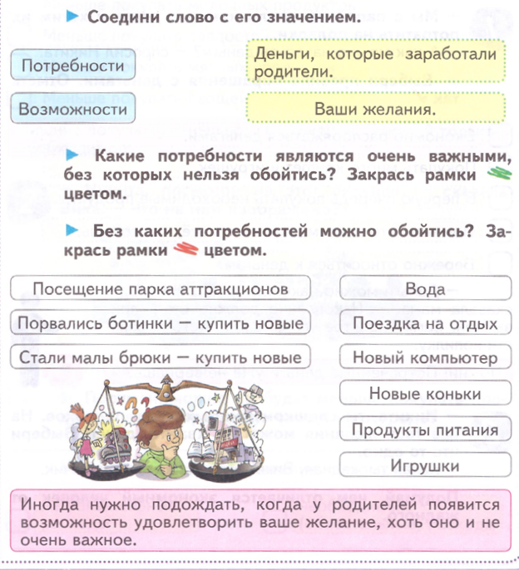
Потребности и возможности

Slide 11
Непредвиденные расходы

Slide 12
Долги

Slide 13
Карманные деньги

Slide 14
Карманные деньги

Slide 15
Реклама

Slide 16
Дополнительный источник дохода

Slide 17
Товар

Slide 18
Как накопить деньги на покупки

Slide 19
Карманные деньги

Slide 20
Электрический счётчик

Slide 21
Как можно экономить свет

Slide 22
Счётчик воды

Slide 23
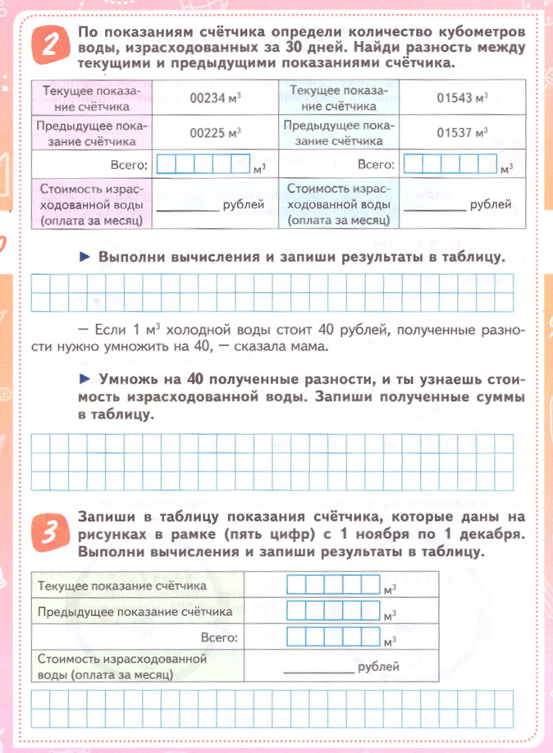
Алгоритм вычислений

Slide 24
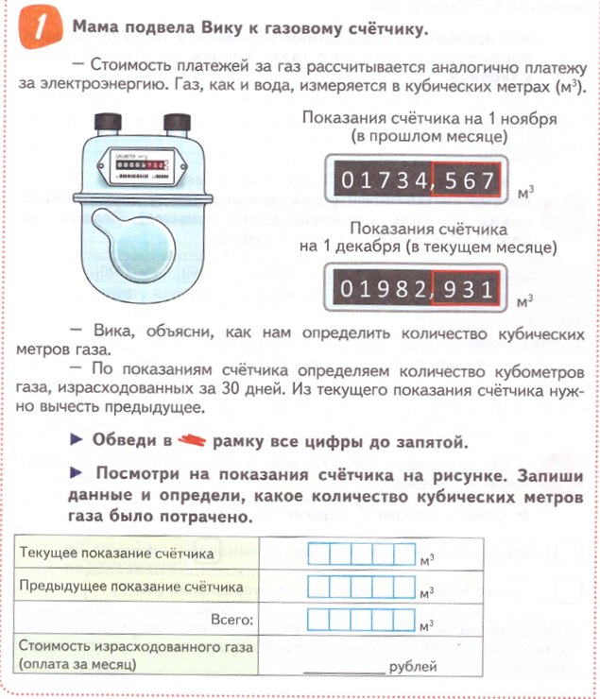
Газовый счётчик

Slide 25
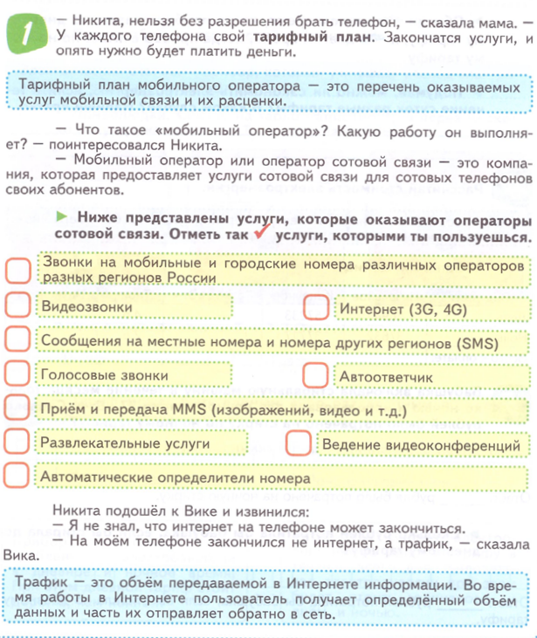
Тарифный план. Мобильный оператор. Трафик

Slide 26
Абонентская плата

Slide 27
Тарифный план

Slide 28
Тарифный план

Slide 29
Путешествие

Slide 30
Путешествие

